Slide 1
加速器実験による 空気シャワーモデル制限 （レビュー）
さこ隆志
名大STE/KMI
参考資料：UHECR2012 (Y.Itow, R.Engel, T.Pierog)

Slide 2
(宇宙線relatedな) 加速器実験
赤字は現在も運転中
固定標的(fixed-target)実験 (2次 π, νビーム, 炭素標的等可)
CERN PS
HARP
CERN SPS (400GeV proton primary)
NA49/NA61(SHINE)
ニュートリノ実験は省略
（ハドロン）衝突型加速器(collider)
CERN LHC (p-p √s=14TeV (現在8TeV); Ion collision)
ATLAS/ALICE/CMS/LHCb/TOTEM/LHCf (/MoEDAL)
FNAL Tevatron (p-p_{bar} √s=1.8TeV)；
Cross sections by E710/CDF/E811
BNL RHIC (p-p √s=500GeV, Ion collision)；
CERN SppS (p-p_{bar} √s=630GeV)；
UA1/UA2/UA4/UA5/UA7
CERN ISR (p-p √s=50GeV)；

Slide 3
加速器で何をみるか？
1. 非弾性衝突断面積
（平均衝突距離）
2. 粒子生成
Leading baryons
中間子多重発生
π⁻
非弾性度 (E_{meson}/E₀= 1-弾性度)
粒子多重度(multiplicity)
Mesonスペクトル
弾性度 (E_{baryon}/E₀)
Baryonスペクトル
π⁺
π⁰
3. 原子核効果
γ
陽子 / 中性子

Slide 4
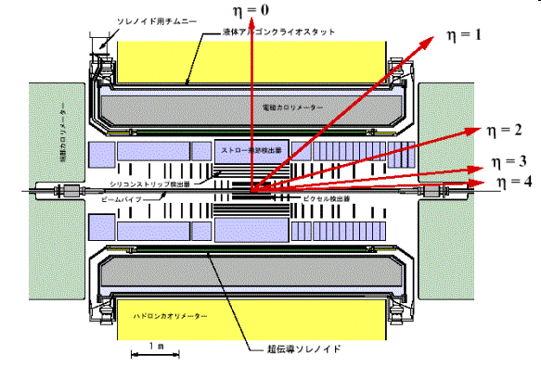
Collider experiment and pseudorapidity
Central
θ
pseudorapidity
Forward
η: pseudorapidity ~ y: rapidity y = (1/2) x ln((E+p_{z})/(E-p_{z}))
Lorentz変換で、 y => y + const

Slide 5
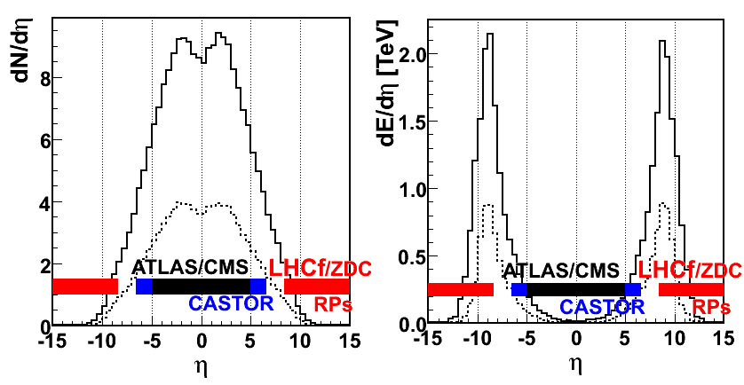
衝突型加速器(Collider)のどこで測るか？ multiplicity and energy flux at LHC 14TeV collisions pseudo-rapidity; η= -ln(tan(θ/2))
粒子多重度
エネルギー流量
All particles
neutral
ほとんどの粒子は中央へ、
ほとんどのエネルギーは前方へ

Slide 6
1. (全)非弾性断面積

Slide 7
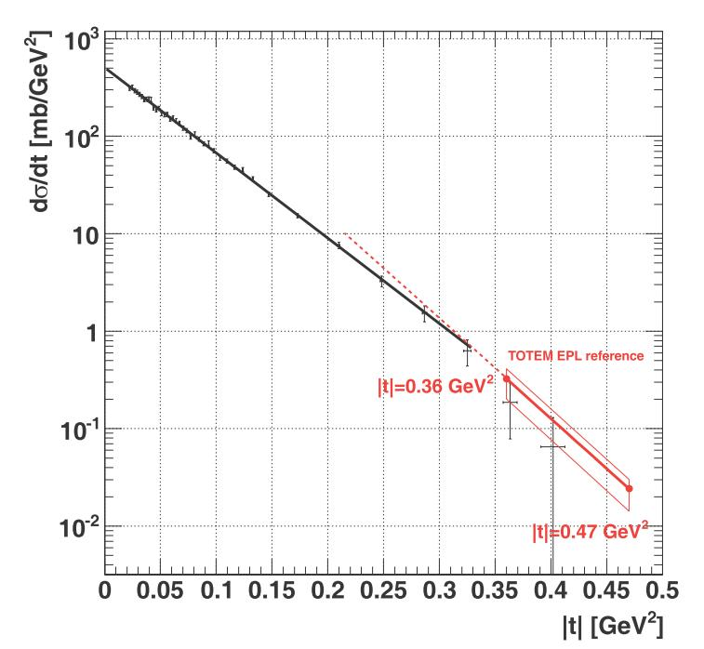
LHC TOTEM σ_{inel}
= 503.7 +- 1.5 +- 26.7 mb/GeV²
EPL, 95 (2011) 41001
[光学定理]
ρ =0.14 +0.01-0.08
(COMPETE collaboration)
Integrated over entire “t” region

Slide 8
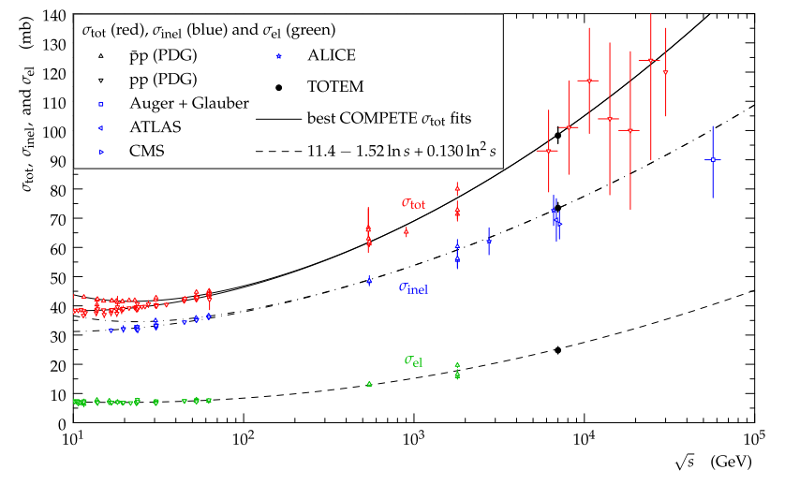
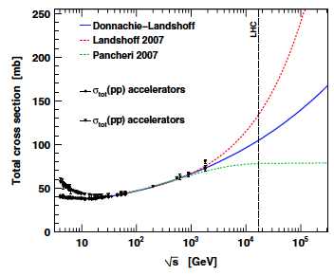
σ_{inel} result @ 7TeV
(Ulrich, PRD, 2011)
LHC
UA4
Tevatron
ISR
TOTEM | 73.5+-0.6+1.8-1.3 mb | dσ/dt(t=0)
ATLAS | 69.4+-2.4+-6,9 mb | MBTS sample
CMS | 68.0+-2.0+-2.4+-4 mb | Ntrk sample
ALICE | 72.7+-1.1+-5.1 mb | VZERO sample

Slide 9
2. 粒子生成

Slide 10
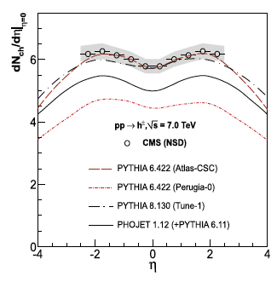
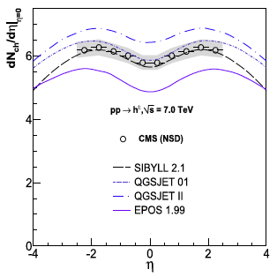
メソン多重度@central
D.D’Enterria et al., Astropart. Phys., 35 (2011) 98-113

Slide 11
前方tracker, カロリーメータ
TOTEM T2 (EPL, 98 (2012) 31002)
LHCb (EPJC (2012) 72:1947 )
CMS HF (JHEP, 11 (2011) 148)
CMS CASTOR (η = 5.2-6.6; preliminary)
LHCf (arXiv;hep-ex/1205.4578)
RHIC BRAHMS (arXiv:hep-ex/0701041)
SppS UA7 (PLB, 242 (1990) 531-535)
ISR (Nucl. Phys., B109 (1976) 347-356)

Slide 12
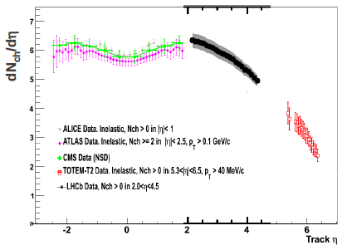
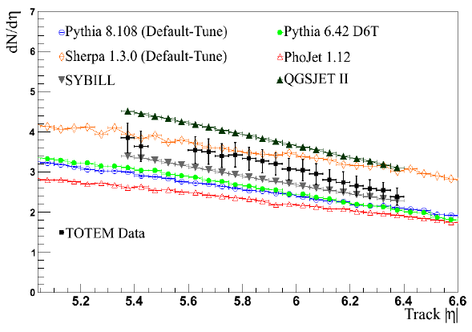
TOTEM T2 tracker, LHCb; 前方メソン多重度
LHCb
TOTEM T2
Presentation at QCD at Cosmic Energies - V

Slide 13
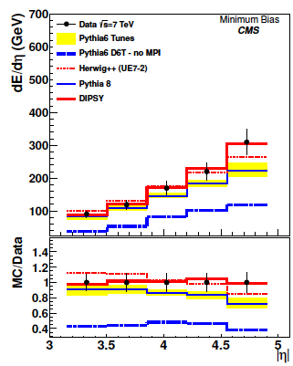
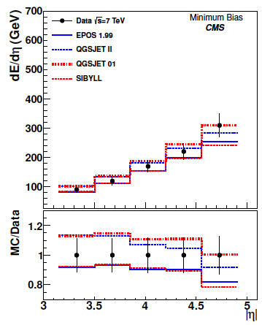
CMS HF (Hadronic Forward Calorimeter)
The CMS Collaboration, JHEP, 11 (2011) 148

Slide 14
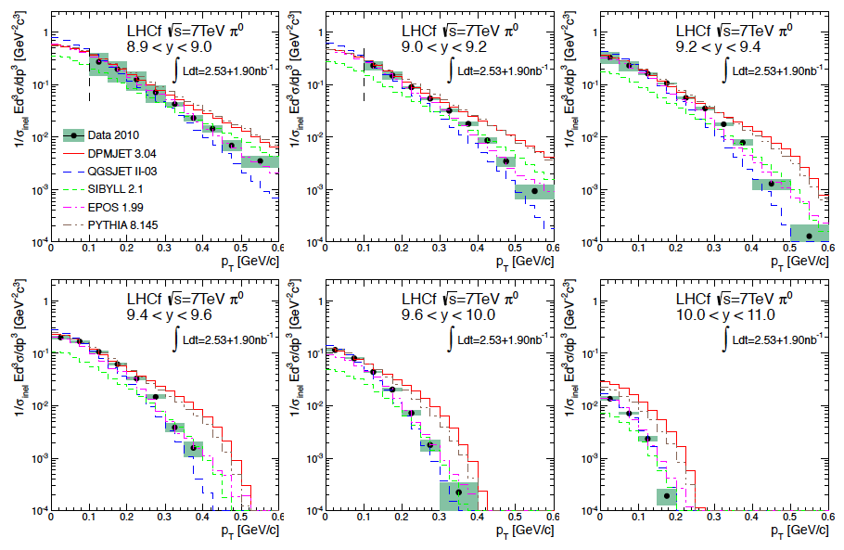
LHCf; π⁰ P_{T}分布（rapidity別）
The LHCf Collaboration, arXiv1205.4578

Slide 15
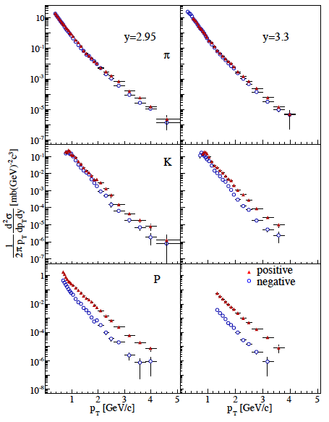
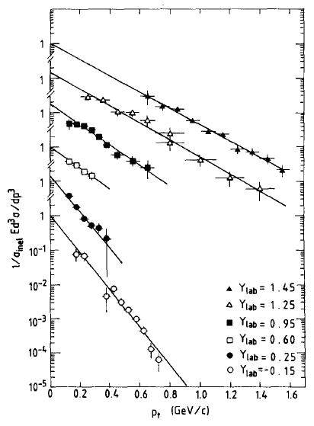
BRAHMS@RHIC (200GeV p-p) UA7@SppS (630GeV p-p_{bar})

Slide 16
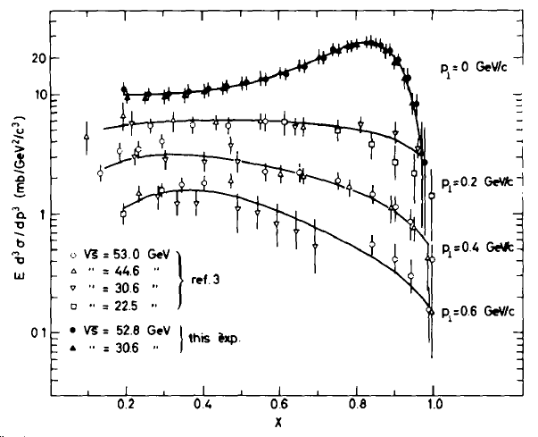
ISR前方中性子スペクトル
(注： HERA e-p collisionの前方中性子もある)

Slide 17
3. 原子核効果

Slide 18
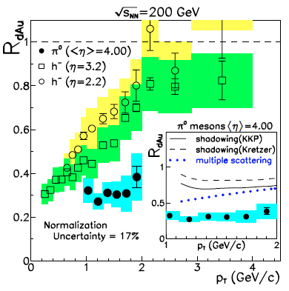
RHIC d-Au √s_{NN} = 200GeV; 前方メソン
(The STAR Collaboration, PRL 97 (2006) 152302)
RHIC d-Au以外、原子核衝突はこれまで重イオン(Pb, Au)のみ
今後、p(d)-重イオン、p(d)-軽イオンに注目

Slide 19
今後の加速器実験
LHC p-Pb
2012年11月に実施 (3.5-4)Z TeV/beam
LHC 14TeV p-p
2014年後半 commissioning, 2015年- physics
E_{lab}=10¹⁷eVを実現
--------------------------------------------------------
RHIC p(d)-N; 議論開始
LHC N-N; 早くても10年後。その前に Arビーム。
LHC 33TeV??

Slide 20
まとめ
固定標的、衝突型実験共に宇宙線モデルの検証、改良に有効。特にLHCでは多くの実験が有効なデータを供給。
非弾性衝突断面積 σ_{inela}
LHC TOTEMがいい精度で決定した
Central detector (エラー大)とずれ => diffractive eventの理解不足？
粒子生成
空気シャワーモデルの検証には、エネルギー流量の大きい前方測定が重要
LHCはハドロン衝突型加速器として初めて広いrapidityをカバー
ここまで宇宙線モデルがLHCの結果をよく再現している。LHC各実験グループも積極的に宇宙線モデルとの比較をすすめている。
前方baryonのデータが少ない => LHCf
原子核効果
議論、データともに少ない => LHC p-Pb
将来
イベント毎の解析（hard scatter/diffraction/…）は手つかず
LHCは今後 p-Pb衝突 (2012年11月)、14TeV衝突 (2014-2015年)を予定
宇宙線研究のための原子核衝突（窒素衝突）は今後の課題

Slide 21
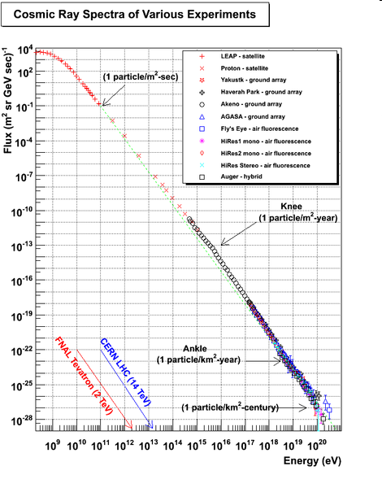
Cosmic ray spectrum & historical colliders
10¹⁰
10²⁰ eV
ISR
RHIC
SppS
Tevatron
LHC 14TeV
LHC 0.9TeV
LHC 7 TeV

Slide 22
Backup

Slide 23
pseudorapidity and interactions
σ @7TeV
φ
Elastic
~25mb
-10
η
-10
Single
diffractive
φ
~10mb
-10
η
-10
φ
η gap
Double
diffractive
~10mb
-10
η
-10
Non-
diffractive
φ
~50mb
-10
η
-10

Slide 24
A LHC detector and pseudorapidity
θ
pseudorapidity
η: pseudorapidity
~ y: rapidity
y = (1/2) x ln((E+p_{z})/(E-p_{z}))
Lorentz変換で、
y = y + const
IP
ZDC
(η>~8.5)
LHC tunnel

Slide 25
加速器で何をみるか？
（全）非弾性断面積
超前方弾性散乱測定＋光学定理（TOTEM）
全非弾性事象の測定（minimum bias event）
粒子生成
中心のメソン多重度(multiplicity; central detectors)
（超）前方測定(forward calorimeters, ZDC, LHCf)
（超）前方Baryon測定（ISR）
原子核効果
原子核衝突実験（これまで Pb-Pb, Au-Au, d-Au）

Slide 26
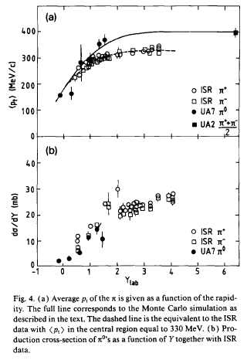
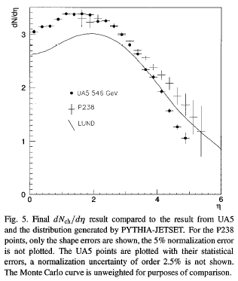
Pseudo rapidity distribution at SppS
Charged: UA5 (黒丸)と P238(十字)で結果が違う
π⁰: UA7 Feynman scalingを破らない

Slide 27
超前方の測定原理
陽子ビーム
(黒実線)
二次中性粒子
ZDC/LHCf
ZDC/LHCf
陽子衝突
散乱陽子
（黒点線）
Roman Pot
双極磁石
ビームパイプ

Slide 28
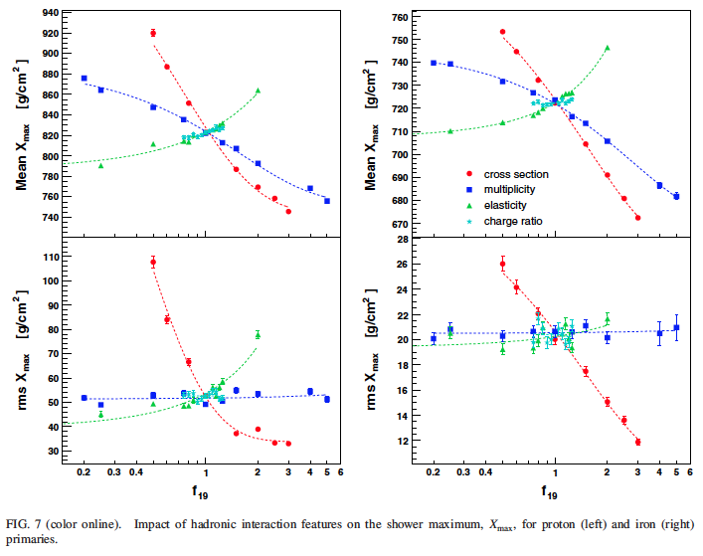
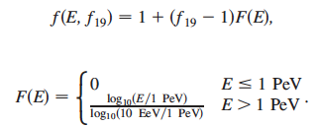
全断面積不定性とX_{max}への影響 (R.Ulrich, PRD, 83 (2011) 054026)

